Slide 1





CHÀO MỪNG CẢ LỚP
ĐẾN VỚI BÀI HỌC HÔM NAY!

Slide 2




KHỞI ĐỘNG
Giả sử một ô tô đi với vận tốc không đổi 50 km/h. Khi đó, biểu thức biểu thị quãng đường ô tô đi được trong t (giờ) là 50.t (km).
Ta có thể tính quãng đường ô tô đi được trong thời gian tùy ý bằng cách thay t bởi một số thích hợp. Chẳng hạn, nếu t = 2 giờ thì quãng đường ô tô đi được là 50 .2 = 100 (km).

Slide 3






CHƯƠNG VII: BIỂU THỨC ĐẠI SỐ VÀ ĐA THỨC MỘT BIẾN
BÀI 24: BIỂU THỨC ĐẠI SỐ

Slide 4





NỘI DUNG BÀI HỌC
1. Biểu thức đại số
2. Giá trị của biểu thức đại số

Slide 5





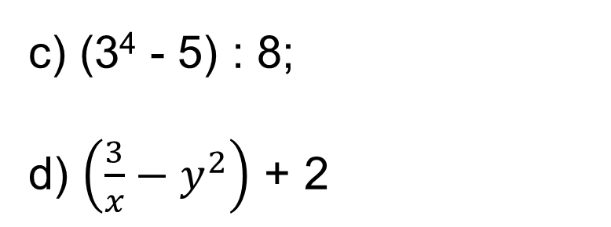
1. Biểu thức đại số
Em hãy nhắc lại: Biểu thức là gì?
HS trao đổi thực hiện HĐ1
Trong các biểu thức sau, em hãy chỉ ra biểu thức số, biểu thức chứa chữ.
HĐ1
a) 23 + 8 – 9;
b) 3a + 7;
c) (3⁴ - 5) : 8;
d) $\left(\frac{3}{x}−y^{2}\right)$ + 2
Biểu thức số
Biểu thức số
Biểu thức chứa chữ
Biểu thức chứa chữ

Slide 6


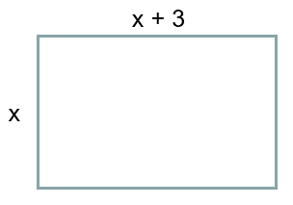
Hoàn thành cá nhân HĐ2:
Hãy viết biểu thức biểu thị chu vi của hình chữ nhật có chiều rộng là x (cm) và chiều dài hơn chiều rộng 3 cm.
HĐ2
Giải
Biểu thức biểu thị chu vi hình chữ nhật là:
P = 2 [(x + 3) + x]
= (2x + 3). 2
= 3x + 6

Slide 7

P = 2 [(x + 3) + x]
Người ta đã dùng chữ x biểu thị độ dài một cạnh của hình chữ nhật, viết thay cho một số nào đó. Chữ x thường được gọi là biến số (gọi tắt là biến).
Số và biến trong biểu thức 2[(x + 3) + x] được nối với nhau bởi dấu các phép toán là một biểu thức đại số.
Vậy biểu thức đại số là gì?

Slide 8


KẾT LUẬN
Biểu thức không chứa chữ gọi là biểu thức số. Biểu thức chỉ chứa số hoặc chỉ chứa chữ hoặc chứa cả số và chữ gọi chung là biểu thức đại số.
Trong một biểu thức đại số, các chữ (nếu có) dùng để thay thế hay đại diện cho những số nào đó được gọi là các biến số (gọi tắt là các biến).

Slide 9




Để cho gọn, khi viết các biểu thức đại số, ta không viết dấu nhân giữa các biến, cũng như giữa biến và số. Chẳng hạn, a.b và 2.a tương ứng có thể viết là ab và 2a.
Chú ý
Thông thường ta không viết thừa số 1 trong một tích. Chẳng hạn, 1xy viết là xy; (-1).ab viết là -ab.
Với các biến, ta cũng có thể áp dụng các quy tắc và tính chất của các phép tính như đối với các số. Chẳng hạn:
x + x = 2x; xxx = x³; x + y = y + x.
x.(y + z) = xy + xz; -(x + y - z) = -x - y + z;…

Slide 10





Ghi nhớ
Một biểu thức đại số có thể chứa nhiều biến khác nhau.

Slide 11


Áp dụng kiến hoàn thành Luyện tập, sau đó trao đổi cặp đôi kiểm tra chéo.
Luyện tập
Hãy chỉ ra các biến của mỗi biểu thức đại số sau:
a) 3x² – 1
b) 3a + b
biến x
biến a và b

Slide 12

2. Giá trị của biểu thức đại số
Đọc hiểu - Nghe hiểu
Nếu thay p = 5 và q = 7 vào biểu thức A = 3p – q rồi thực hiện phép tính, ta được:
A = 3. 5 – 7 = 8
Khi đó, ta nói: 8 là giá trị của biểu thức A tại p = 5 và q = 7 hay khi p = 5 và q = 7 thì giá trị của biểu thức A là 8.

Slide 13

KẾT LUẬN
Muốn tính giá trị của một biểu thức đại số tại những giá trị cho trước của các biến, ta thay giá trị đã cho của mỗi biến vào biểu thức rồi thực hiện các phép tính.

Slide 14
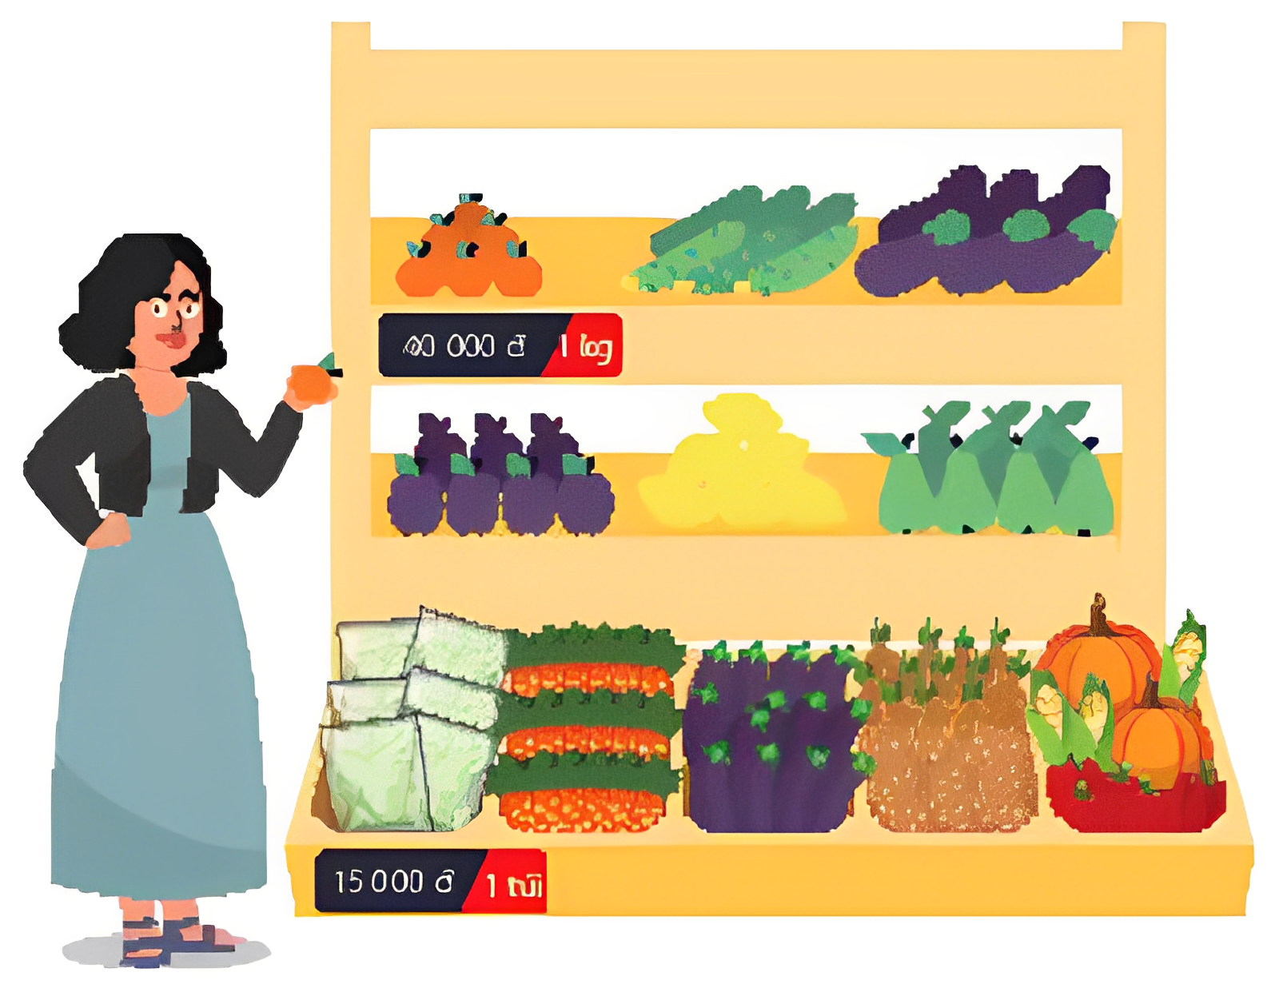
HS đọc hiểu, trao đổi nhóm đôi và thực hiện Ví dụ vào vở cá nhân.
Bác Hoà mua một túi rau và một số cam. Biết rằng mỗi kilogam cam có giá 40 nghìn đồng và mỗi túi rau có giá 15 nghìn đồng.
Ví dụ
a) Hãy viết biểu thức biểu thị tổng số tiền bác Hoà phải trả nếu số cam bác Hoà mua là x kilogam.
b) Giả sử số cam bác Hoà mua là 2,5 kilogam. Sử dụng kết quả câu a, em hãy tính xem bác Hoà phải trả tất cả bao nhiêu tiền.

Slide 15
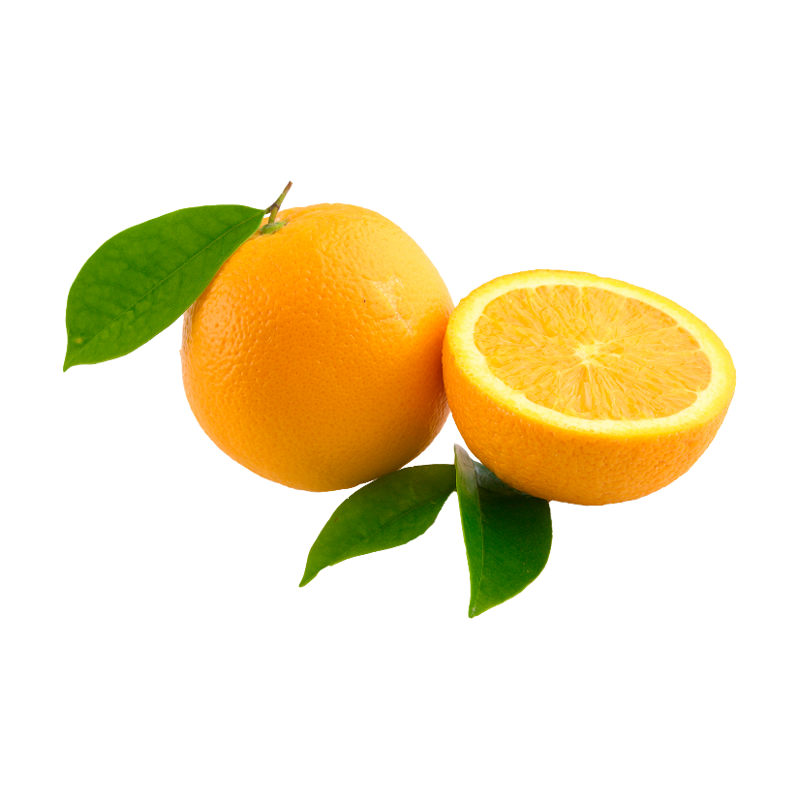
Giải
Số tiền bác Hoà phải trả cho x kilogam cam là 40x (nghìn đồng)
Tiền rau là 15 nghìn đồng. Vậy biểu thức biểu thị tổng số tiền bác Hoà phải trả là:
40x + 15 (nghìn đồng)
b) Thay x = 2,5 vào biểu thức 40x + 15, ta được:
40. 2,5 + 1,5 = 115 (nghìn đồng)
Vậy bác Hoà phải trả tất cả 115 nghìn đồng.

Slide 16

Hoàn thành Vận dụng vào vở, sau đó kiểm tra chéo với bạn.
Vận dụng
Một người đi ô tô với vận tốc 40 km/h trong x giờ, sau đó tiếp tục đi bộ với vận tốc 5 km/h trong y giờ.
a) Hãy viết biểu thức biểu thị tổng quãng đường người đó đi được.
b) Tính giá trị của biểu thức trong câu a khi x = 2,5 (giờ) và y = 0,5 (giờ).

Slide 17



Giải
Biểu thức biểu thị tổng quãng đường người đó đi được:
S = 40x + 5y
b) Thay x = 2,5 (giờ) và y = 0,5 (giờ) vào biểu thức S, ta được:
S = 40. 2,5 + 5. 0,5 = 102,5 (km)

Slide 18

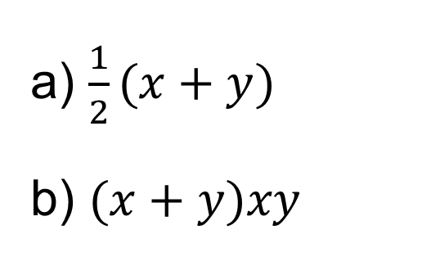
LUYỆN TẬP
Bài 7.1 (SGK - tr24). Viết biểu thức đại số biểu thị:
a) Nửa tổng của x và y.
b) Tổng của x và y nhân với tích của x và y.
Kết quả
a) $\frac{1}{2}(x+y)$
b) $(x+y)xy$

Slide 19

Bài 7.3 (SGK - tr24). Tính giá trị của biểu thức:
a) 4x + 3 tại x = 5,8.
b) y2 − 2y + 1 tại y = 2.
c) (2m + n)(m – n) tại m = 5,4 và n = 3,2.
Giải
a) Thay x = 5,8 vào biểu thức 4x + 3, ta được: 4. 5,8 + 3 = 26,2
b) Thay y = 2 vào biểu thức y² - 2y + 1, ta được: 2² - 2.2 + 1 = 1
c) Thay m = 5,4 và n = 3,2 vào biểu thức (2m + n)(m - n), ta được:
(2. 5,4 + 3,2). (5,4 - 3,2) = 30,8

Slide 20


Slide 21

Câu 1: Cho a,b là các hằng số. Tìm các biến trong biểu thức đại số
x² .(a² - ab + b²) + y. x(a² - ab + b²) + y
A. a; b
B. a; b; x; y
C. x; y
D. a; b; x
Notes:
Để hiển thị đáp án, các thầy cô bấm vào chữ cái màu vàng

Slide 22
Câu 2: Nam mua 10 quyển vở, mỗi quyển giá x đồng và hai bút bi, mỗi chiếc giá y đồng. Biểu thức biểu thị số tiền Nam phải trả là
A. 2x - 10y (đồng)
B. 10x - 2y (đồng)
C. 2x + 10y (đồng)
D. 10x + 2y (đồng)
Notes:
Để hiển thị đáp án, các thầy cô bấm vào chữ cái màu vàng

Slide 23




Câu 3: Một bể đang chứa 480 lít nước, có một vòi chảy được x lít. Cùng lúc đó một vòi khác chảy từ bể ra. Một phút lượng nước chảy ra bằng 1/4 lượng nước chảy vào. Hãy biểu thị lượng nước trong bể sau khi đồng thời mở cả hai vòi trên sau a phút
A. $480+\frac{3}{4}ax$ (lít)
B. $\frac{3}{4}ax$ (lít)
C. $480−\frac{3}{4}ax$ (lít)
D. $480+ax$(lít)
Notes:
Để hiển thị đáp án, các thầy cô bấm vào chữ cái màu vàng

Slide 24

Câu 4: Biểu thức nào sau đây là biểu thức đại số:
B. $\frac{2+3y}{3}$
A. a + b
C. x² + 3y² - xy + 1
D. Tất cả đáp án trên
Notes:
Để hiển thị đáp án, các thầy cô bấm vào chữ cái màu vàng

Slide 25




Câu 5: Lập biểu thức đại số để tính: Diện tích hình thang có đáy lớn là a (cm), đáy nhỏ là b (cm), chiều cao là h (cm)
A. $\frac{\left(a+h\right).b}{2}$ (cm²)
B. $\frac{\left(a+b\right).h}{2}$ (cm²)
C. $\frac{\left(a−h\right).b}{2}$ (cm²)
D. $\frac{\left(a+b\right)}{2h}$ (cm²)
Notes:
Để hiển thị đáp án, các thầy cô bấm vào chữ cái màu vàng

Slide 26
Bài 7.4 (SGK - tr24)
Một bác nông dân sử dụng hai chiếc máy bơm để tưới nước cho vườn cây. Máy bơm thứ nhất mỗi giờ bơm được 5m³ nước. Máy bơm thứ hai mỗi giờ bơm được 3,5m³ nước.
a) Viết biểu thức đại số biểu thị lượng nước bơm được của hai máy, nếu máy bơm thứ nhất chạy trong x giờ và máy bơm thứ hai chạy trong y giờ.
b) Sử dụng kết quả câu a, tính lượng nước bơm được của cả hai máy khi x = 2 (giờ), y = 3 (giờ).

Slide 27

Giải
a) Biểu thức đại số biểu thị lượng nước bơm được của hai máy:
Q = 5x + 3,5y
b) Lượng nước bơm được của cả hai máy:
Thay x = 2 (giờ), y = 3 (giờ) vào biểu thức Q = 5x + 3,5y, ta được:
Q = 5. 2 + 3,5. 3 = 20,5 (m³)

Slide 28
HƯỚNG DẪN VỀ NHÀ
01
02
03
Ôn tập kiến thức đã học
Hoàn thành bài tập trong SBT
Chuẩn bị bài sau - Bài 25: Đa thức một biến

Slide 29




CẢM ƠN SỰ CHÚ Ý
LẮNG NGHE CỦA CÁC EM!

